Slide 1


<number>

Slide 2

عنوان پروژه
کنترل مصرف انرژی در تنظیم دمای محیط با استفاده از IOT و هوشمند سازی فرایند صرفه جویی در مصرف انرژی با استفاده از ارتباط اشیاء با یکدیگر
گردآورنده
محمدرضا شفیعی جوکار
<number>

Slide 3


Reviews Different methods of Industrial Wastes Ranking Systems & Risk Assessment
اینترنت اشیاء
سناریو
ماژول ESP8266
بورد FRDM-KL25Z
جمع بندی
منابع و مراجع

Slide 4
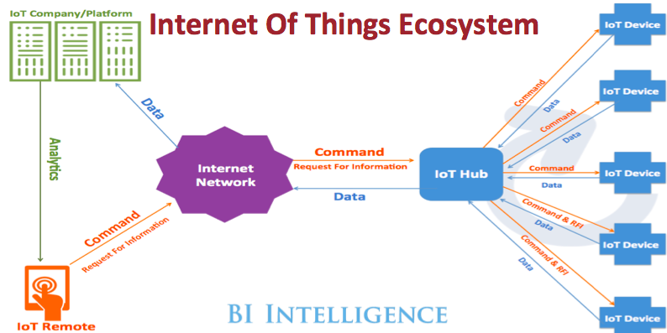
اینترنت اشیاء (IOT or Internet Of Things)
اینترنت اشیاء
سناریو
ماژول ESP8266
بوردFRDM-Kl25Z
نتیجه گیری
منابع و مراجع
<number> 19/

Slide 5
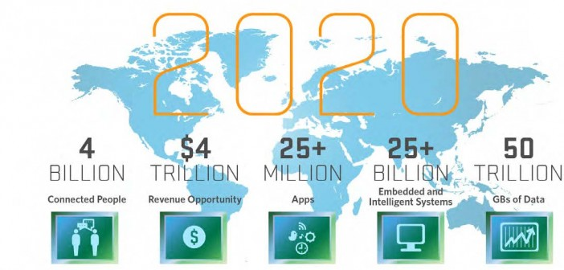
اینترنت اشیاء (IOT or Internet Of Things)
اینترنت اشیاء
سناریو
پیش بینی ها در مورد اینرنت اشیاء
ماژول ESP8266
بوردFRDM-Kl25Z
نتیجه گیری
منابع و مراجع
<number> 19 /
Notes:
http://capitalnewsdesk.com/wp-content/uploads/2015/06/internet-era-infographic-702x336.jpg
2121 هیش از 25 میلیارد وسیله مختلف
در جها از طريق خدمات مرتنی هر اينترنت اشیاء هه اينترنت يا ديار
بررسی‌های سیسکو نشان می‌دهد که تا سال ۲۰۲۰ بالغ بر ۵۰ میلیارد شی متصل به اینترنت خواهیم داشت.
به گزارش خبرنگار فناوری اطلاعات و ارتباطات خبرگزاری تسنیم، مفهوم اینترنت اشیا که بر اتصال شبکه‌ای وسایل محیطی اطلاق می‌شود با گسترش ابزارهای دیجیتالی روز به روز در حال توسعه است.
اینترنت اشیا (IOT) به طور کلی اشاره به بسیاری از اشیا و وسایل محیط پیرامونی دارد که به شبکه اینترنت متصل شده‌اند و توسط اپلیکیشن‌های موجود در تلفن‌های هوشمند، تبلت یا سایر گجت‌ها کنترل و مدیریت می‌شوند.
روند تحقیقاتی سیسکو نشان می‌دهد که تا سال 2020 تعداد دستگاه‌های متصل به اینترنت 50 میلیارد خواهد شد؛ بررسی‌ها نیز از اتصال 22.9 میلیارد شی طی سال جاری میلادی حکایت می‌کند.
این رویه رشد ادامه خواهد داشت تا اینکه سال 2017 به 28.4 میلیارد شی متصل به شبکه برسد.
پیش‌بینی‌ها حاکی از این است که طی سال‌های 2018، 2019 و نهایتا 2020 تعداد 34.8، 42.1 و 50.1 میلیارد شی متصل به اینترنت خواهیم داشت.
<number>

Slide 6
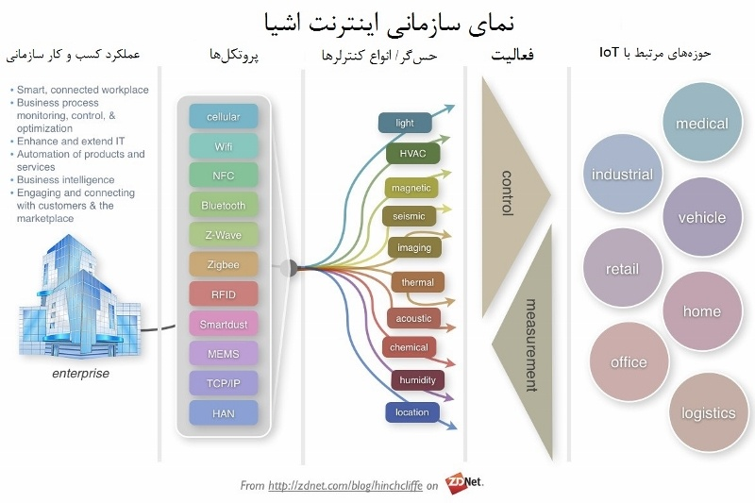
اینترنت اشیاء (IOT or Internet Of Things)
اینترنت اشیاء
معماری اینترنت اشیاء
سناریو
ماژول ESP8266
بوردFRDM-Kl25Z
نتیجه گیری
منابع و مراجع
<number> 19 /
Notes:
2121 هیش از 25 میلیارد وسیله مختلف
در جها از طريق خدمات مرتنی هر اينترنت اشیاء هه اينترنت يا ديار
بررسی‌های سیسکو نشان می‌دهد که تا سال ۲۰۲۰ بالغ بر ۵۰ میلیارد شی متصل به اینترنت خواهیم داشت.
به گزارش خبرنگار فناوری اطلاعات و ارتباطات خبرگزاری تسنیم، مفهوم اینترنت اشیا که بر اتصال شبکه‌ای وسایل محیطی اطلاق می‌شود با گسترش ابزارهای دیجیتالی روز به روز در حال توسعه است.
اینترنت اشیا (IOT) به طور کلی اشاره به بسیاری از اشیا و وسایل محیط پیرامونی دارد که به شبکه اینترنت متصل شده‌اند و توسط اپلیکیشن‌های موجود در تلفن‌های هوشمند، تبلت یا سایر گجت‌ها کنترل و مدیریت می‌شوند.
روند تحقیقاتی سیسکو نشان می‌دهد که تا سال 2020 تعداد دستگاه‌های متصل به اینترنت 50 میلیارد خواهد شد؛ بررسی‌ها نیز از اتصال 22.9 میلیارد شی طی سال جاری میلادی حکایت می‌کند.
این رویه رشد ادامه خواهد داشت تا اینکه سال 2017 به 28.4 میلیارد شی متصل به شبکه برسد.
پیش‌بینی‌ها حاکی از این است که طی سال‌های 2018، 2019 و نهایتا 2020 تعداد 34.8، 42.1 و 50.1 میلیارد شی متصل به اینترنت خواهیم داشت.
<number>

Slide 7
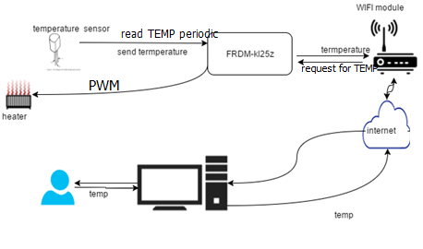
اینترنت اشیاء
سناریوی پروژه
شرح مسئله و سناریو کلی پروژه
سناریو
ماژول ESP8266
بوردFRDM-Kl25Z
نتیجه گیری
منابع و مراجع
<number> 19 /

Slide 8
اینترنت اشیاء
ESP8266
ESP8266 WIFI
سناریو
ماژول ESP8266
داری یک میکروکنترلر 32بیتی داخلی
دارای ماژول UART
بوردFRDM-Kl25Z
ارتباط از طریق پروتکل TCP/IP
ماژول وای فای ESP8266
دارای ولتاژ تغذیه ی 3.3 ولت
نتیجه گیری
دو مد کاریStation و Access Point
منابع و مراجع
<number> 19 /
Notes:
ایجاد شبکه ی محلی و استفاده از تبلت و متصل کردن و بالا آوردن سرور
<number>

Slide 9
اینترنت اشیاء
ESP8266
سناریو
ماژول وای فای ESP8266
ماژول ESP8266
ارتباط با FRDM با استفاده از UART
فلش کردن ماژول ESP8266
بوردFRDM-Kl25Z
گرفتن ورودی و نمایش خروجی
NODEMCU
نتیجه گیری
ارتباط از طریق پروتکل TCP/IP
پیاده سازی سرور
منابع و مراجع
اتصال به اینرنت و گرفتن IP
<number> 19 /
استفاده از زبان LUA
Notes:
ایجاد شبکه ی محلی و استفاده از تبلت و متصل کردن و بالا آوردن سرور
<number>

Slide 10
اینترنت اشیاء
بورد FRDM-KL25Z
سناریو
ماژول ESP8266
بوردFRDM-Kl25Z
نتیجه گیری
منابع و مراجع
<number> 19/

Slide 11
اینترنت اشیاء
بورد FRDM-KL25Z
سناریو
بورد FRDM-KL25Z
ماژول ESP8266
راه اندازی
مشخصات
بوردFRDM-Kl25Z
اجزاء
نتیجه گیری
منابع و مراجع
زمان سنج
ADC
UART
LED
کلاک
<number> 19/

Slide 12
بورد FRDM-KL25Z
اینترنت اشیاء
مشخصات FRDM-KL25Z
سناریو
ماژول ESP8266
مشخصات کلی
1
بوردFRDM-Kl25Z
MKL25Z128VLK4 MCU
48 MHz, 128 KB flash, 16 KB SRAM
رابط کاربری خطایابی OpenSDA
نتیجه گیری
رابط برنامه ریزی فلش MSD (پیشفرض)
دو عدد ماژول SPI,I2C
یک عدد ماژول UART کم توان
منابع و مراجع
دو عدد ماژول UART معمولی
و ........
<number> 19 /

Slide 13
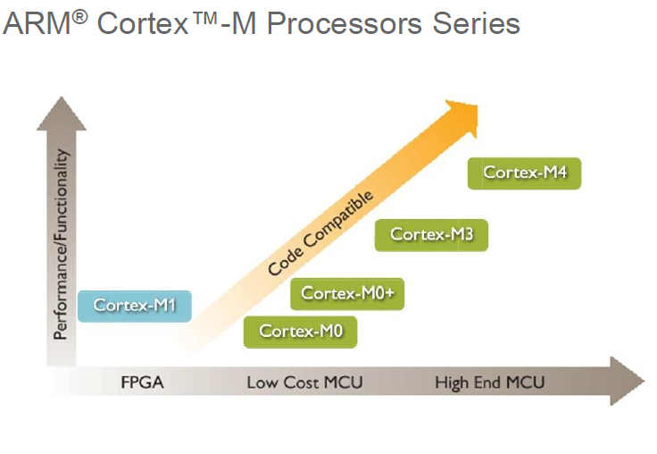
اینترنت اشیاء
بورد FRDM-KL25Z
سناریو
مقایسه با دیگر سری های پردازشگر های ARM cortex M
2
ماژول ESP8266
Code compatible
that means they can run the same executable code
بوردFRDM-Kl25Z
نتیجه گیری
منابع و مراجع
<number> 19 /
Notes:
در واقع این سری از نسل Cortex M ساده ترین و راحترین پردازشگر برای شروع و یادگیری است .در واقع هسته های 32 بیتی توان بسیار بیشتری مصرف می­کنند و همچنین حافظه ی بیشتری را ساپورت میکنند و کارایی نیز به مراتب بیشتر است ولی در M0 به دلیل هسته ی 16 بیتی توان مصرفی پایین تر وهزینه ی آن نیز کمتر است لذا با توجه به نیاز پروژه میتوان میکروی با کارآیی بالا را انتخاب کرد .
<number>

Slide 14
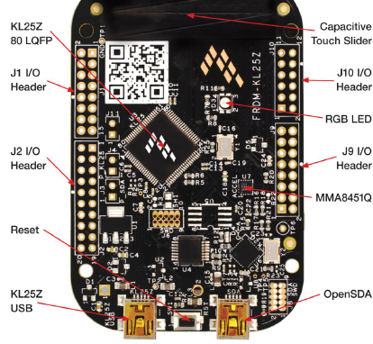
اینترنت اشیاء
بورد FRDM-KL25Z
سناریو
اجزای مختلف FRDM-KL25Z
3
ماژول ESP8266
بوردFRDM-Kl25Z
نتیجه گیری
منابع و مراجع
<number> 19 /
Notes:
<number>

Slide 15
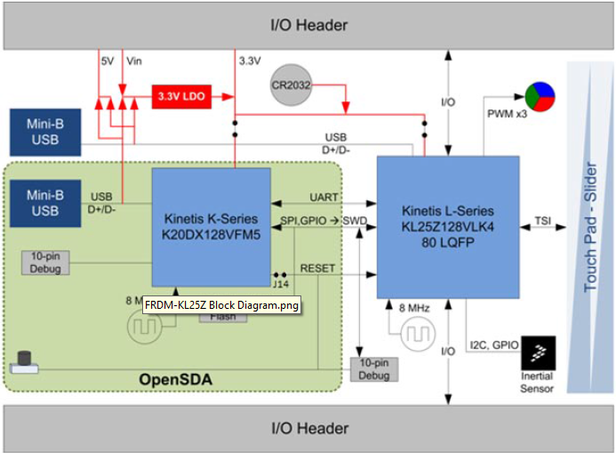
اینترنت اشیاء
بورد FRDM-KL25Z
سناریو
پیاده سازی
4
ماژول ESP8266
بوردFRDM-Kl25Z
نتیجه گیری
منابع و مراجع
<number> 19 /
Notes:
این بورد یک پلت فرم توسعه یافته ی فوق العاده کم هزینه برای میکروهای (MCU) Kinetis سری L ساخته شده بر مبنای ARM® Cortex®-M0+ processor از شرکت Freescale که اکنون NXP مالک آن است میباشد .درواقع kinetis اولین سری چیپ های Freescale از نوع ARM است که قابل رقابت با چیپ Atmel M0+ میباشد
<number>

Slide 16
اینترنت اشیاء
بورد FRDM-KL25Z
سناریو
راه اندازی
ماژول ESP8266
روش های راه اندازی
بوردFRDM-Kl25Z
نتیجه گیری
با استفاده از Processor Expert
به صورت دستی
منابع و مراجع
<number> 19 /
Notes:
این بورد یک پلت فرم توسعه یافته ی فوق العاده کم هزینه برای میکروهای (MCU) Kinetis سری L ساخته شده بر مبنای ARM® Cortex®-M0+ processor از شرکت Freescale که اکنون NXP مالک آن است میباشد .درواقع kinetis اولین سری چیپ های Freescale از نوع ARM است که قابل رقابت با چیپ Atmel M0+ میباشد
<number>

Slide 17
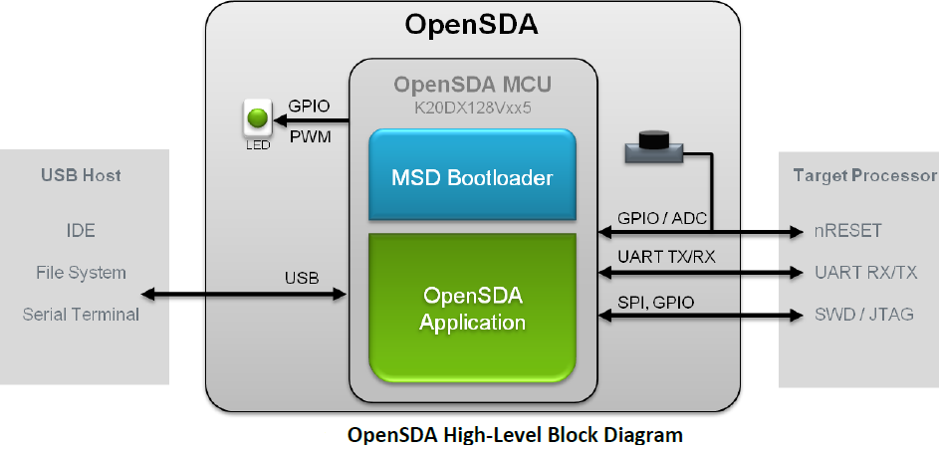
اینترنت اشیاء
FRDM-KL25Z
سناریو
پیاده سازی :
OPENSDA
1
ماژول ESP8266
بوردFRDM-Kl25Z
نتیجه گیری
منابع و مراجع
<number> 19 /
Notes:
<number>

Slide 18
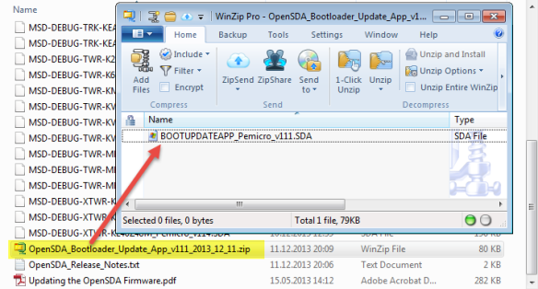
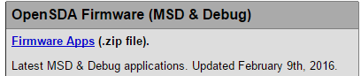
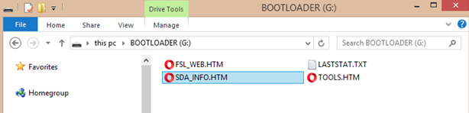
اینترنت اشیاء
FRDM-KL25Z
سناریو
پیاده سازی :
به روز رسانی
1
ماژول ESP8266
بوردFRDM-Kl25Z
نتیجه گیری
منابع و مراجع
<number> 19 /
Notes:
<number>

Slide 19
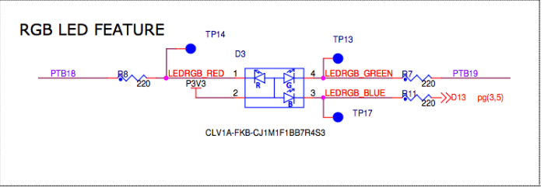
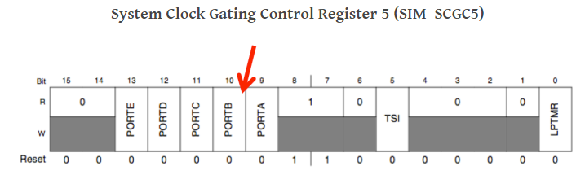
اینترنت اشیاء
FRDM-KL25Z
سناریو
پیاده سازی به صورت دستی :
راه اندازی LED
1
ماژول ESP8266
بوردFRDM-Kl25Z
نتیجه گیری
منابع و مراجع
<number> 19 /
Notes:
<number>

Slide 20
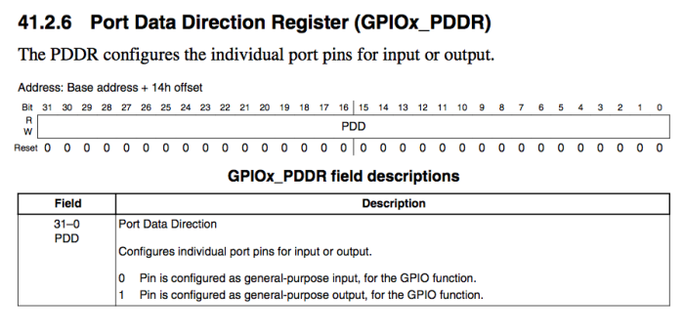
اینترنت اشیاء
FRDM-KL25Z
سناریو
پیاده سازی به صورت دستی :
راه اندازی LED
1
ماژول ESP8266
بوردFRDM-Kl25Z
نتیجه گیری
منابع و مراجع
<number> 19 /
Notes:
<number>

Slide 21
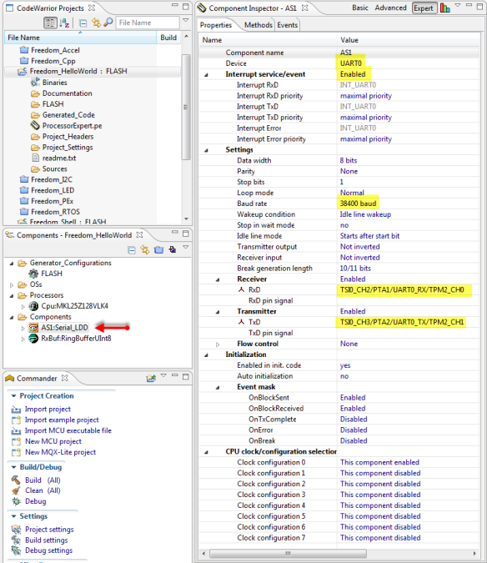
اینترنت اشیاء
FRDM-KL25Z
سناریو
پیاده سازی با Processor Expert:
راه اندازی LED
2
ماژول ESP8266
راه اندازی UART
راه اندازی ADC
بوردFRDM-Kl25Z
راه اندازی Timer
راه اندازی وقفه ها
نتیجه گیری
منابع و مراجع
<number> 19 /
Notes:
<number>

Slide 22
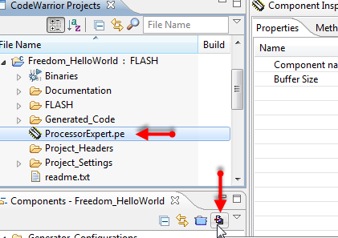
اینترنت اشیاء
FRDM-KL25Z
سناریو
پیاده سازی با Processor Expert:
راه اندازی LED
2
ماژول ESP8266
راه اندازی UART
راه اندازی ADC
بوردFRDM-Kl25Z
راه اندازی Timer
راه اندازی وقفه ها
نتیجه گیری
منابع و مراجع
<number> 19 /
Notes:
<number>

Slide 23
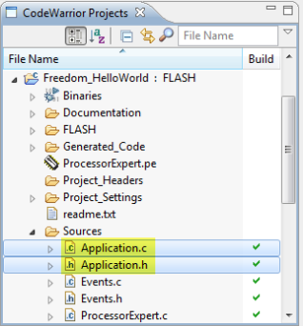
اینترنت اشیاء
FRDM-KL25Z
سناریو
پیاده سازی با Processor Expert:
راه اندازی LED
2
ماژول ESP8266
راه اندازی UART
راه اندازی ADC
بوردFRDM-Kl25Z
راه اندازی Timer
typedef struct {
LDD_TDeviceData *handle; /* LDD device handle */
volatile uint8_t isSent; /* this will be set to 1 once the block has been sent */
uint8_t rxChar; /* single character buffer for receiving chars */
uint8_t (*rxPutFct)(uint8_t); /* callback to put received character into buffer */
راه اندازی وقفه ها
نتیجه گیری
منابع و مراجع
<number> 19 /
Notes:
<number>

Slide 24
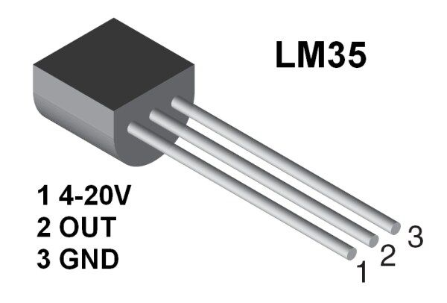
اینترنت اشیاء
FRDM-KL25Z
سناریو
حسگر دمایی
سنسور دمای LM35
ماژول ESP8266
خروجی آنالوگ
10 میلی ولت به ازای هر درجه سانتی گراد
محدوده اندازه گیری -45 تا +130
۳۷۰mV=37^C ۲۰۹mV=20.9^C
نمونه های ماژول ADC ، 16 بیتی میباشند
بوردFRDM-Kl25Z
نتیجه گیری
منابع و مراجع
value = (((value*2.56)*100)/65535);
<number> 19 /
Notes:
<number>

Slide 25
Reviews Different Methods of Industrial Wastes Ranking Systems & Risk Assessment
اینترنت اشیاء
نتیجه گیری :
بورد FRDM-KL25Z یک بورد کم هزینه از لحاظ توان مصرفی میباشد که برای پروژه های که نیاز به پردازش های سنگین و پردازش های اعشاری ندارند مناسب است .همچنین راحتی راه­اندازی قسمت های مختلف ،این بورد را برای پروژه های که سرعت پیاده سازی مهم است مناسب کرده است . لذا در پروژه های RAPID APP این بورد بسیار مناسب است .
همچنین ماژول وای فای ESP8266 به دلیل راحتی راه اندازی و قیمت کم و کار کردن در دو مود CLIENT و ACCESSPOINT یک ماژول خوب برای پروژه­های IOT که از WIFI استفاده میکنند میباشد .
سناریو
ماژول ESP8266
بوردFRDM-Kl25Z
نتیجه گیری
پیشنهادات برای پیاده سازی های آتی
پیشنهاد می­شود جهت تکمیل استفاده ازین بورد و تکمیل سند ارائه شده پیاده سازی Touch Slider ، شتاب سنج ،I2C، ایجاد موج های PWM و استفاده از وقفه های خارجی صورت گیرد .
میتوان در مراحل بعدی ، USB بورد را فعال کرد .
و در نهایت میتوان پروژه ای کارا برای سیستم حمل و نقل و مورد استفاده در صنعت خودرو سازی با توجه به ویژگی های این بورد ارائه کرد .
منابع و مراجع
<number> 19 /

Slide 26
Reviews Different Methods of Industrial Wastes Ranking Systems & Risk Assessment
اینترنت اشیاء
سناریو
[1] http://www.codeproject.com/Articles/750784/Writing-your-first-program-for-the-Freescale-Freed
[2] http://www.codeproject.com/Articles/750784/Writing-your-first-program-for-the-Freescale-Freed
[3] http://www.shabakeh-mag.com/information-feature/2193
[4]http://www.learning.asarayan.com/%D8%A2%D9%85%D9%88%D8%B2%D8%B4/%D8%A2%D9%85%D9%88%D8%B2%D8%B4-%D9%88%DB%8C%D9%86%D8%AF%D9%88%D8%B2/%D8%AF%D8%A7%D9%86%D8%B4%D9%86%D8%A7%D9%85%D9%87/3674-%D8%A7%DB%8C%D9%86%D8%AA%D8%B1%D9%86%D8%AA-%D8%A7%D8%B4%DB%8C%D8%A7%D8%A1-%DB%8C%D8%A7-iot-%DA%86%DB%8C%D8%B3%D8%AA-%D9%88-%DA%86%D9%87-%DA%A9%D8%A7%D8%B1%D8%A8%D8%B1%D8%AF%DB%8C-%D8%AF%D8%A7%D8%B1%D8%AF-%D8%9F.html
[5] http://en.wikipedia.org/wiki/Mask_(computing).
[6] http://www.steinerberg.com
[7]/http/electrovolt.ir/%D8%A8%D8%AE%D8%B4-%D9%86%D9%87%D9%85-%D8%A2%D9%85%D9%88%D8%B2%D8%B4-avr-%D8%A2%D9%85%D9%88%D8%B2%D8%B4-%D8%B1%D8%A7%D9%87-%D8%A7%D9%86%D8%AF%D8%A7%D8%B2%DB%8C-%D9%88%D8%A7%D8%AD%D8%AF%D9%87%D8%A7/
ماژول ESP8266
بوردFRDM-Kl25Z
نتیجه گیری
منابع و مراجع
<number> 19 /

Slide 27

BE INTELLIGENCE
Thanks For Your Patience…
Notes:
Wipe transitions with pictures and captions
(Basic)
To reproduce the picture effects on this slide, do the following:
On the Home tab, in the Slides group, click Layout, and then click Blank.
On the Insert tab, in the Images group, click Picture. In the Insert Picture dialog box, select a picture and then click Insert.
Select the picture. Under Picture Tools, on the Format tab, in the Size group, click the Size and Position dialog box launcher. In the Format Picture dialog box, resize or crop the image so that the height is set to 4” and the width is set to 10”. To crop the picture, click Crop in the left pane, and in the right pane, under Crop position, enter values into the Height, Width, Left, and Top boxes. To resize the picture, click Size in the left pane, and in the right pane, under Size and rotate, enter values into the Height and Width boxes.
Also in the Format Picture dialog box, click Shadow in the left pane, in the Shadow pane, click the button next to Presets, and then under Inner click Inside Top.
Also in the Format Picture dialog box, click Glow and Soft Edges in the left pane, in the Glow and Soft Edges pane, under Glow, do the following:
Click the button next to Color, click More Colors, and then in the Colors dialog box, on the Custom tab, enter values for Red: 157, Green: 177, and Blue: 91.
In the Size box, enter 8 pt.
In the Transparency box, enter 60%.
To reproduce the text effects on this slide, do the following:
On the Insert tab, in the Text group, click Text Box, and then on the slide drag to draw your text box.
Enter text in the text box, and then select the text. On the Home tab, in the Font group, do the following:
In the Font list, select Calibri.
In the Font Size list, select 24 pt.
Click the Font Color, and then under Theme Colors click White, Background 1 (first row).
Click Italic.
Position the text box below the picture.
To reproduce the transition effects on this slide, do the following:
On the Transitions tab, in the Transition to This Slide group, click More, and then click Wipe.
Also on the Transitions tab, in the Transition to This Slide, click Effect Options, and then click From Right.
Also on the Transitions tab, in the Timing group, do the following:
In the Duration box, enter 2.00 seconds.
Clear the On Mouse Click box.
Select After, and then in the After box enter 3.00 seconds.
To reproduce the second, third, and fourth slides, do the following:
In the Slides pane, select the slide. On the Home tab, in the Slides group, click the arrow below New Slide, and then click Duplicate Selected Slides. Repeat this process until there are three slides.
On the slide, select the picture. Under Picture Tools, on the Format tab, in the Adjust group, click Change Picture. In the Insert Picture dialog box, select a picture and then click Insert.
In the Slides pane, select the third slide.
On the slide, select the picture. Under Picture Tools, on the Format tab, in the Adjust group, click Change Picture. In the Insert Picture dialog box, select a picture and then click Insert.
To reproduce the background on this slide, do the following:
On the Design tab, in the Background group, click Background Styles, and then click Style 12 (third row).
(Note: Selecting this background changes the colors on the slide.)
<number>

